Slide 1
Bonjour!
jeudi, le dix-huit avril

Slide 2
Travail de cloche
What is your favorite household chore and what is your least favorite household chore?

Slide 3
Bonjour!
jeudi, le dix-huit avril
un moment de culture francophone
écoutez!
resolvez un problème

Slide 4
Pourquoi tombons-nous?
Nous tombons pour apprendre comment se lever.

Slide 5
Sommes-nous prêts?
Nous sommes prêts !

Slide 6
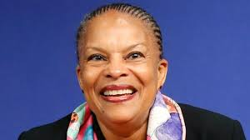
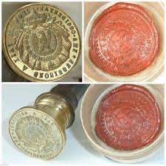
Christiane Taubira, a native of French Guiana, was the Minister of Justice of France (Gardienne des Sceaux) from 2012 – 2016.

Slide 7
Please tidy up the living room and clean the kitchen.
On Friday, April 21, Jacques went to a house with a rug which was very clean.

Slide 8
écoutez
p. 329

Slide 9
Choisissez cinq verbs from the « maison d’être. »
Créez une histoire avec vos verbes qui parle d’une maison et des tâches ménagères.
L’histoire doit suivre la forme “imparfait,” “passé compose,” “imparfait,” “passé compose, passé composé.”
Chaque personne doit écrire une réplique.

Slide 10
Devoirs

Slide 11
Billet de sortie
Si vous voulez louer un appartement, quelle est la chose qui est la plus importante?

